Slide 1






Movie Recommendation
이윤환 유세빈 김혜란 서예지

Slide 2



Scraping
Recommendation System
네이버 영화에서
데이터 가져오기
아이템 기반 필터링
+ Django 시각화

Slide 3


Scraping
디렉토리
1990년부터 2020년까지 개봉한 영화 데이터
코드 영화 제목
평점 등급
장르 감독
배우 줄거리
랭킹
평점순으로 나열된 모든 영화 데이터

Slide 4
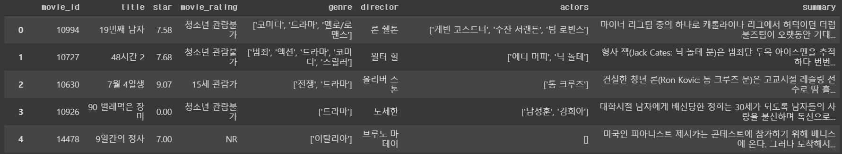
18,808 rows x 8 columns

Slide 5

콘텐츠 기반 필터링
협업 필터링
Recommendation System
줄거리 핵심 키워드를 통해 유사도를 측정

Slide 6

Recommendation System
전처리
Genre, actors의 특수문자 공백 처리 및 모든 컬럼 결측치 처리
stopword 제거
Summary의 한글, 영어 불용어 제거
tokenize
for idx, text in enumerate(sentence):
words = Kkma().nouns(text)
nsw_words = []
for x in words:
if x not in sw:
nsw_words.append(x.lower())
movies_pd['summary'][idx] = " ".join(nsw_words)

Slide 7

get_categories
Recommendation System
get_tfidf_matrix
match_idx
categories = list(map(str, input(“원하는 카테고리를 고르시오 (title, genre, director, actors) :”).split()))
Summary_similarity = cosine_similarity
(tfidf_matrix, tfidf_matrix)
elif len(movie_index_lst) == 2:
for I in movie_index_lst[0]:
for j in movie_index_lst[1]:
if I == j:
match_lst.append(i)
return match_lst

Slide 8
Django 시각화

Slide 9

THANKS!

